Slide 1
Conseil école de l’Etang ^{année 2022/2023 n°2} jeudi 23 mars 2023 18h30

Slide 2
Rappel : Le conseil d'école se réunit une fois par trimestre, c’est le deuxième conseil de l’année scolaire. Le conseil d’école est un organe de concertation institutionnel doté de compétences décisionnelles. Le conseil d’école vote le règlement intérieur et adopte le projet d’école. Il donne son avis et fait des suggestions sur le fonctionnement de l’école et sur toutes les questions qui intéressent la vie de l’école : comme par exemple les activités périscolaires, restauration scolaire, hygiène scolaire, sécurité des enfants...

Slide 3
Personnes excusées: Véronique Martin, Elisabeth Coupat, Gilbert Grousselon DDEN, Frédéric Mas, Faure-Laurent Julie, Fessy-Rey Emmanuelle, Loureiro-Pinto Bérangère, Rajot-Bourdier Stéphanie, Vialleton Mathias Présents: Geneviève Mandon (élue mairie), équipe enseignante Edwige Grand (secrétaire de séance), Philippe Adamski, Charlotte André, Cindie Plantin, Cindy Viallon, Nicolas Poirier Angélique Bayle, Véronique Odouard, Sandrine Guernon, Katia Bommersbach, Karine Padel, Olivia Chevallier, Marc Driol

Slide 4
Ordre du jour :
Point sur les effectifs pour la prochaine rentrée
Projets classe découverte
Informations pour le projet d’école
Retour commission cantine
Questions des parents élus: par rapport à l’activité piscine et à l’étude / périscolaire
Prévoir une commission travaux / points travaux

Slide 5
Les effectifs actuels: total 179 soit une moyenne de + 25 Les effectifs pour la rentrée septembre 2023 31 CM2 qui passent en 6ème A ce jour 12 PS inscrits sur une prévision de 20 4 nouveaux autres que PS prévisions à ce jour: 179-31+16=164 donc + de 23 de moyenne Mais les inscriptions ne sont pas bouclées

Slide 6
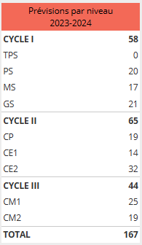
Prévisions septembre 2023
La répartition pédagogique sera discutée en conseil des enseignants et vous sera présentée lors du 3ème conseil d’école (juin).

Slide 7
Classe découverte Du mardi 2 mai au vendredi 5 mai à Port-Leucate Activités: voile découverte milieu marin visite du site de Tautavel (préhistoire)

Slide 8
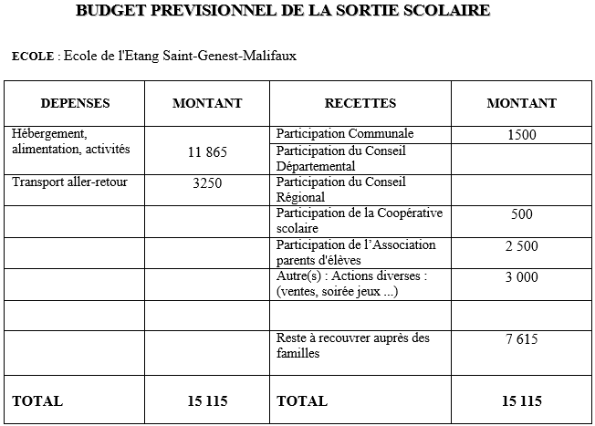
Budget: aides et subventions à ce jour
Ok
Ok
Ok
1200 pour le moment
Remarques:
48 élèves et non 50
Conseil municipal de demain : « aide financière aux enfants des écoles élé… avec nuitées » 29/11/12 : 500 euros. 2023 : revalorisation à 750 euros pour prendre en compte l’augmentation. QF : aides de la mairie -350 = 60 euro/élève, 350 à 450 : 35 euros/élève et 450 à 600 : 25 euros/élève. Familles doivent faire la demande.
Demander IA pour forfait classe découverte

Slide 9
Information de la mairie par la voix de Madame Mandon
Conseil municipal de demain (vendredi 25 mars 2023): « aide financière aux enfants des écoles élémentaires pour voyage avec nuitées » 29/11/12 : 500 euros par classe.
2023 : revalorisation à 750 euros pour prendre en compte l’augmentation.
Quotient Familial : aides de la mairie -350 = 60 euro/élève, 350 à 450 : 35 euros/élève et 450 à 600 : 25 euros/élève. Familles doivent faire la demande.

Slide 10
Projet d’école
Le projet d’école est valable pour plusieurs années
Cette année l’équipe pédagogique va faire le bilan et apporter un avenant dans lequel apparaîtront de nouvelles actions.
Le projet s’organise autour de thèmes:
La gestion des temps et espaces des apprentissages
Climat scolaire
Lisibilité des apprentissages
Le projet nouvelle mouture vous sera présenté lors du prochain conseil d’école.
Si par rapport à ces axes les parents délégués souhaitent proposer des actions c’est le moment de le faire. (boucle mail interne parents délégués)
Idées des parents élus : à proposer avant fin mai.

Slide 11
Retour commission cantine Tout d’abord merci aux bonnes volontés qui ont participé à cette reunion et en particulier à madame Rajot qui a fait le compte rendu de la commission. Un point est à discuter aujourd’hui: Enfin la question du pique nique zéro déchet dans le cadre des sorties USEP a été abordée. L’interrogation centrale étant que les abonnés cantine n’auraient pas un « pique nique 100 % zéro déchet » proposé par la cantine. Des efforts de réflexion et mise en œuvre ont été réalisés par Fabienne depuis le début. Ceci a été souligné positivement mais la question est : peut-on encore faire mieux ? Une réflexion a été menée. Les normes sanitaires sont à prendre en compte. Des discussions notamment avec la mairie sont en cours également. Ce point sera ré-abordé au second conseil d’école. Toutes les dimensions sont à prendre en compte : Financières, Sanitaires, et idéologies citoyennes. La bonne volonté de tout le monde est à souligner sur ce point épineux. Abonnement remis en question. Idée : passer en occasionnel pour tout le monde, tarif unique. (subvention de la mairie pour faire baisser le prix du ticket-école privée pas subventionnée). Application internet qui facilite les inscriptions/désinscriptions. En réflexion pour l’instant, à voter au prochain conseil? La mairie doit voir avec le prestataire. QF en réflexion : le prix va augmenter pour les autres familles?

Slide 12
La question des abonnements est posée à travers celle des pique-niques qu’ils soient zéro déchets ou non. La responsabilité de la cantine est engagée par rapport au produits. Le remboursement des repas abonnés quand il y a sortie. Constat fait de la part des enseignants: les autres écoles n’ont pas de pique-niques fournis par leur cantine. L’éducation au sein de la famille avec le zéro déchet qui est attendue de la part de l’USEP et en général de l’école n’est pas atteinte ou peu atteinte si c’est la cantine qui prépare le pique-nique et non la famille. La souplesse du système « en occasionnel ».

Slide 13
Questions des parents élus: par rapport à l’activité piscine et à l’étude / périscolaire Les textes officiels : pour permettre aux élèves de construire les compétences attendues, en référence aux programmes d’enseignement, il importe, dans la mesure du possible, de prévoir trois à quatre séquences d’apprentissage à l’école primaire (de 10 à 12 séances chacune). Historique: l’activité s’est mise en place sur l’école en septembre 2008 à Dunières puisque l’école n’a pas accès aux bassins de ST Etienne Métropole. Le nombre de créneaux possibles par an a augmenté mais il n’est pas possible d’en avoir plus. 2000 euros à l’année pour les entrées (APE) transports payés par la mairie. L’éducation nationale n’a pas de budget pour financer. Fin de l’étude à 17h, flou: surveillance au portail qui n’est pas efficace. Les parents se rendent compte que personne ne sait que les enfants ont été récupérés (passage étude à périsco). Surveillance à renforcer. Il faut quelqu’un au portail qui coche les enfants qui partent. Tout le monde dehors ou tout le monde dedans. Redire aux enfants de se faire cocher avant de partir. Problème de recrutement, l’AFR ne trouve personne.

Slide 14
Dates et évènements à venir: soirée jeux vendredi 24 mars rando de l’Etang le samedi 10 juin fête de l’école le vendredi 30 juin (le gymnase est réservé, école St Jo ne l’utilise pas donc installation et désinstallation à prévoir) Travaux (cour) Copie revue à cause du réchauffement climatique : non artificialisation des centres. Matériaux plus écologiques? Mettre plus de végétaux → projet a doublé (174000 euros). « Petite ville de demain » : candidature déposée pour financement en lien avec la communauté de commune. Projet parti en février. En attente de retour pour avoir le niveau de subvention. Reprise de toute l’installation électrique : coffrets électriques ne sont plus aux normes (installation première a plus de 40 ans). Pb de chauffage. Cabinet d’étude missionné pour revoir l’installation électrique complète. Sommes importantes. Pb dans l’école : salle informatique : la baie de brassage a été mal montée → rien ne fonctionne. Pb de portes et fenêtres dans les classes: communication avec les services techniques compliquée (pas de réponse). Lumière toilettes non remplacée, lavabos bouchés, demandes non réalisées depuis le mois de septembre.

Slide 15
Prévoir une date commission travaux Toujours des véhicules qui roulent vite. Redemande d’un système de ralentisseur! Propositions : Chicanes temporaires (blocs béton) / signalétique (mairie : les études montrent que ça ne dure pas longtemps) / radar (pb : très cher) / feu sanction / contrôle gendarmerie...

Slide 16
Merci pour votre présence, votre participation ce soir, le CR vous sera transmis par email pour relecture et validation avant diffusion aux familles. Bonne soirée N.Poirier

